Slide 1
Вступ. Дисципліна анатомія, фізіологія та гігієна людини. Короткий нарис з історії розвитку анатомії. Зміст та значення курсу.

Slide 2
План
Предмет анатомії, фізіології та гігієни людини. Коротка історія розвитку, зв'язок з іншими науками, значення для правильної організації педагогіки і психології дошкільного виховання.
Організм – єдине ціле. Поняття про рівні структурної та функціональної організації організму. Основні життєві процеси: гомеостаз, обмін речовин і енергії, ріст, розвиток, адаптація. Саморегуляція організму.

Slide 3
Біологічні науки, які вивчають людину
Фізіологія |  |  |  | Патологія
Цитологія |  |  |  | Гістологія
Анатомія |  |  |  | Етологія
Антропологія |  | ЛЮДИНА |  | Ендокринологія
Психологія |  |  |  | Молекулярна біологія
Біологія розвитку |  |  |  | Генетика
Біохімія |  |  |  | Екологія

Slide 4
Зв’язок з іншими науками
Цитологія
Психологія
Антропологія
Анатомія, фізіологія і гігієна
Педагогіка
Молекулярна біологія
Гістологія
Екологія
Біохімія
Генетика

Slide 5
Особливості розвитку анатомії як науки
Першу книжку, в якій були відомості з анатомії, написав за 3 тис. років до н.е. китайський імператор Гванг Ті.
Великий внесок у подальший розвиток цієї науки зробили вчені Стародавнього Єгипту і Стародавньої Греції, такі як Аристотель (384— 322 рр. до н.е.), Герофіл (304 р. до н.е.), Гален (211—131 рр. до н.е.), Абу Алі Ібн-Сіна (Авіценна) (980—1037) та ін.

Slide 6
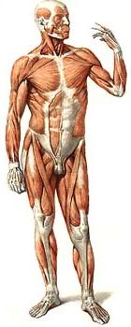
Засновником наукової анатомії був професор Падуанського університету Андреас Везалій (1514—1564).

Slide 7
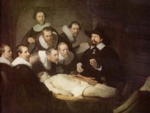
З ім’ям Андрія Везалія (1514-1564 рр) пов’язаний вік Відродження, або реформ. Він розтинав трупи і в 1543 р. закінчив працю "Про будову людського тіла" в семи книгах
з систематизованим
описом органів
тіла людини.

Slide 8
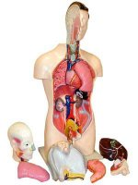
Класичну працю А. Везалія перекладено російською мовою і видано в колишньому Радянському Союзі в 1950 р. (1-й том) і в 1954 р. (2-й том).
Уявлення А. Везалія про будову тіла людини були революційною подією в природознавстві і передбаченням великих анатомічних відкриттів XVI ст., зроблених його послідовниками
(Фалопій, 1523—1562рр.;
Евстахій, 1510— 1574рр.;
Варолій, 1543—1575рр., та ін.).

Slide 9
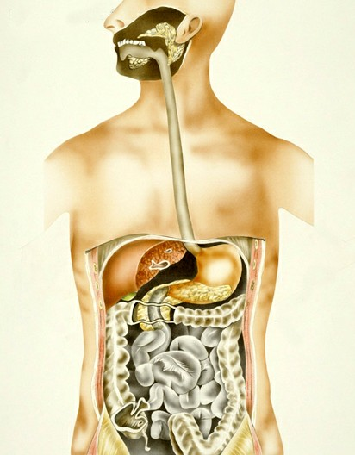
Виникнення функціонального напрямку в анатомії пов'язано з ім'ям Уїльяма Гарвея (1578—1657 рр.), який на підставі проведених спостережень та експериментів у 1628 р. видав свою знамениту працю («Анатомічне дослідження про рух серця і крові у тварин») про кровообіг від серця через артерії і до серця через вени.
Це відкриття стало початком фізіології.

Slide 10
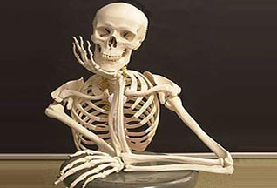
Організм – єдине ціле
Постiйнi анатомiчний i функцiональний взаємозв’язки та «спiвпраця» клiтин, тканин, органiв i систем органiв створюють складну, унiкальну систему — організм людини (з грец. знаряддя, iнструмент).
Організм живе за законами єднання, цілісності, саморегуляції та взаємодії з навколишнiм середовищем пiд керiвництвом нервової та гуморальної систем.

Slide 11
Основні життєві процеси
Обмін речовин, ріст, розвиток, подразливість, збудливість, гомеостаз, адаптація.
Саморегуляція організму. Організм живе за законами єднання, цілісності, саморегуляції та взаємодії з навколишнiм середовищем пiд керiвництвом нервової та гуморальної систем.

Slide 12
Патології (відхиленнія від норми, хвороба) школярів
Перше місце в структурі захворювань школярів займає патологія опорно-рухового апарату.
Друге – ендокринна патологія,
третє – захворювання органів зору і
четверте – хвороби шлунково-кишкового тракту.

Slide 13
РІВНІ ОРГАНІЗАЦІЇ ЖИТТЯ
Рослина та
клітинна будова листка (1);
тварина та клітинна будова
її тканини (2)
1

Slide 14
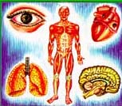
Рівні організації в організмі людини
1 — елементний та молекулярний; 2 — клітинний; 3 — тканинний; 4 — органний; 5 — системний;
6 — організм.

Slide 15
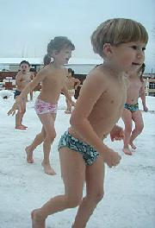
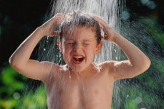
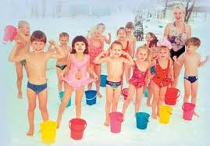
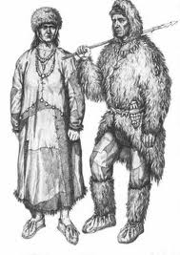
Адаптації - пристосування

Slide 16
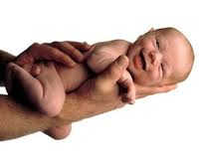
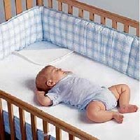
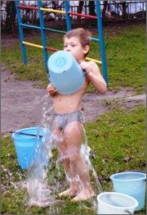
ПЕРІОДИЗАЦІЯ ОНТОГЕНЕЗУ
Періоди Межі
Новонародженість - 1-10 днів
Грудний вік - 10 днів-1 рік
Раннє дитинство - 1-3 роки
Перше дитинство - 4-7 років
Друге дитинство - 8-12 років (хлопчики), 8-11 років (дівчатка)
Підлітковий вік - 13-16 років (хлопчики), 12-15 років (дівчатка)
Юнацький вік - 17-21 рік (хлопчики), 16-20 років (дівчатка)
Зрілий вік І - 22-35 років (чоловіки), 21-35 років (жінки)
Зрілий вік 2 - 36-60 років (чоловіки), 36-55 років (жінки)
Літній вік - 61-74 років (чоловіки), 56-74 років (жінки)
Старечий вік - 75-90 років
Довгожителі - 90 років і старше

Slide 17
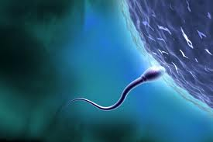
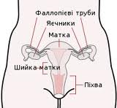
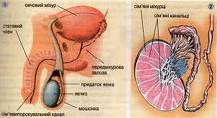
Біологічна особливість репродукції людини

Slide 18
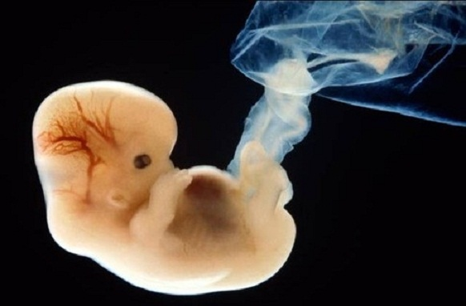
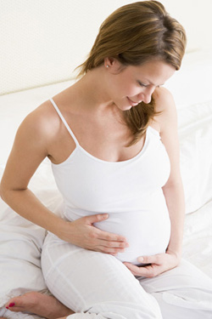
Статева система
Людина, як і всі багатоклітинні тварини має статеве розмноження.
Статева система людини складається із: статевих
залоз, які утворюють
статеві клітини, та статевих органів.

Slide 19
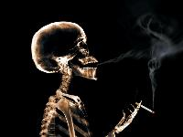
Вплив алкоголю, тютюну та наркотиків
Типові вади дітей батьків - алкоголіків

Slide 20
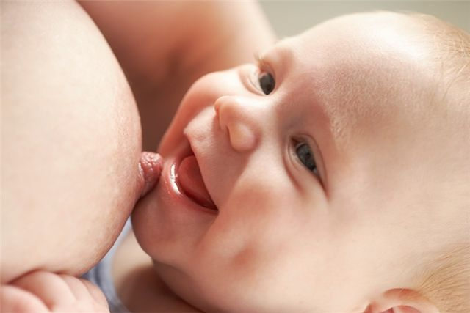
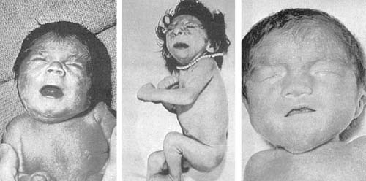
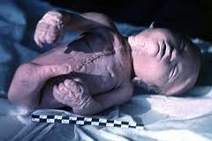

Slide 21
Домашнє завдання
Вивчити: Лекція 1. Стор 5 - 32

Slide 22
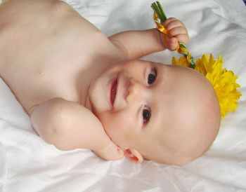
Ембріон людини 5 тижнів

Slide 23
Властивості живої матерії
Живі організми та надорганізмові
системи – це цілісні біологічні системи, здатні до самооновлення, саморегуляції та самовідтворення.
Основні властивості живого: ріст, розвиток, подразливість, збудливість, гомеостаз, адаптація.

